Slide 1
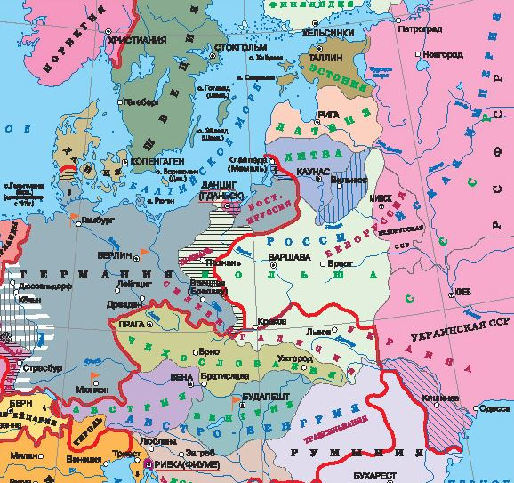

История – свидетельница веков, факел истины, душа памяти, наставница жизни.
Цицерон
Народ умирает, когда становится населением. А населением он становится тогда, когда забывает свою историю.
Ф. Абрамов
Не любить историю может только человек совершенно неразвитый умственно.
Н.Г. Чернышевский
История – это фонарь в будущее, который светит нам из прошлого.
В.О. Ключевский
Уважение к минувшему – вот черта, отличающая образованность от дикости.
А.С. Пушкин.

Slide 2



Slide 3
Мир после войны
HISTORIA EST MAGISTRA VITAE
Цицерон

Slide 4

План изучения нового материала
1. Понятие «Новейшая история», периодизация истории «Новейшего времени»
2. Первая мировая война и её последствия
3. Главные тенденции развития мировой истории в 1918-1945 гг
Определите цели изучения нового материала

Slide 5
Цели: ( знать и уметь к концу урока)
1. Значение понятия «Новейшая история»
2. Давать общую характеристику истории Новейшего времени по периодам
3. Определять итоги Первой мировой войны и её влияние на жизнь людей в 1918-1945гг
4.Определять основные тенденции развития мира в 1918-1945 гг

Slide 6

Периодизация всемирной истории
Исторический период | Хронологические рамки | События, послужившие переходом к следующему этапу
История первобытного общества
2,5 млн лет назад- IV тыс до н.э.
Появление государства и письменности
История Древнего мира
IV тыс до н.э.- 476 г
Падение Западной Римской империи
История Средних веков
Великие географические открытия
476 г- конец XV века
История Нового времени
Окончание Первой мировой войны
Конец XV в - 1918 г
История Новейшего времени
I период: 1918-1945 гг
Окончание Второй мировой войны
II период: 1945- настоящее время
Стр 5

Slide 7

Первая мировая война и её последствия
Почему окончание Первой мировой войны можно рассматривать как исходный рубеж Новой истории

Slide 8
Первая мировая война
Хронологические рамки
Основные военно-политические блоки
Цель
Характер
Количество стран- участниц
Основные итоги
1 августа 1914- 11 ноября 1918
Тройственный союз ( германия, Австро- Венгрия, Италия) Антанта
( Великобритания, Франция,Россия)
Передел мира
Захватническая, империалистическая
( кроме Бельгии и Сербии)
33
10 млн убитых, более 20 млн раненых
Разрушение экономики стран – участниц войны
Изменение политической карты мира: прекратили существование Германская, Австро- Венгерская. Российская, Османская империи
Формирование фашистской идеологии
Ухудшение морального состояния общества

Slide 9

Первая мировая война – источник катастроф XX века ( Голо Манн)
Какую роль в историческом развитии сыграла Первая мировая война?
Можно ли её рассматривать как гуманитарную катастрофу?
Какие последствия она имела?
Работа с документом с. 9

Slide 10

Из работы российского историка А. И. Уткина«Первая мировая война»
Первая мировая война является одним из ключевых событий мировой истории… Она вывела на арену общественной жизни массы народа,фактически не участвовавшие прежде в мировой истории. Она дала невиданный импульс технической революции. Она при этом открыла невиданные глубины гуманитарного падения, на которое оказался способным человек вопреки всем достижениям цивилизации. Она фактически разрушила оптимистическую культуру Европы, смяла все достижения столетия посленаполеоновского мира, сделала насилие легитимным орудием разрешения международных споров и инструментом социальных перемен. Она оставила после себя невиданное озлобление народов, выплеснувшееся в отчуждение 20—30-х годов и кровавую драму Второй мировой войны.
Какую роль в историческом развитии мира, по мнению российского историка, сыграла Первая мировая война? Можно ли ее рассматривать как гуманитарную катастрофу? Какие последствия она имела?

Slide 11
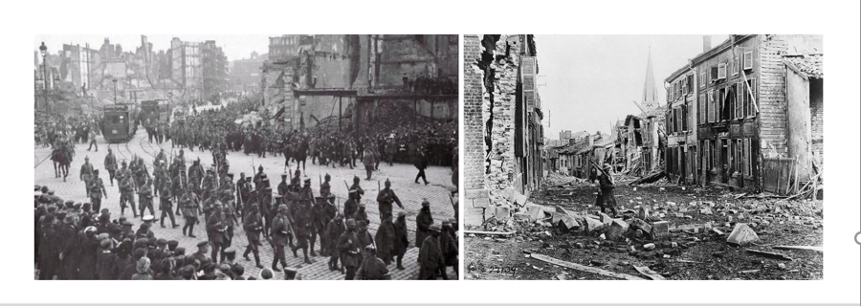
Европа в руинах

Slide 12
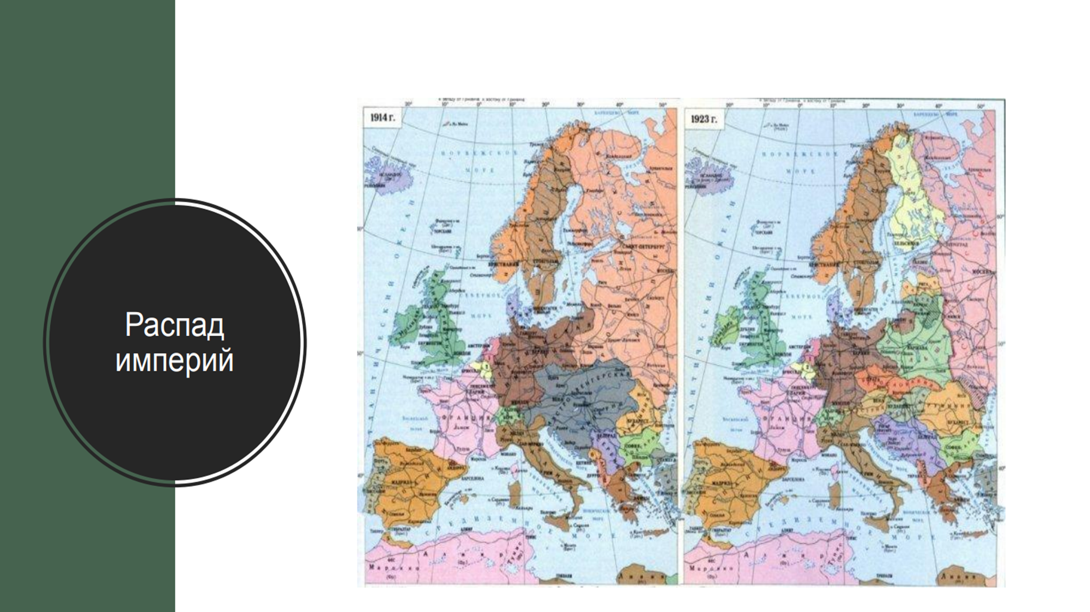

Slide 13
Демонстрация в г. Лоустофт (Англия) в поддержку
избирательного права женщин
В годы войны в Великобритании впервые началось массовое применение женского труда, что вынудило парламент в 1918 г. принять закон, предоставивший женщинам право голоса

Slide 14
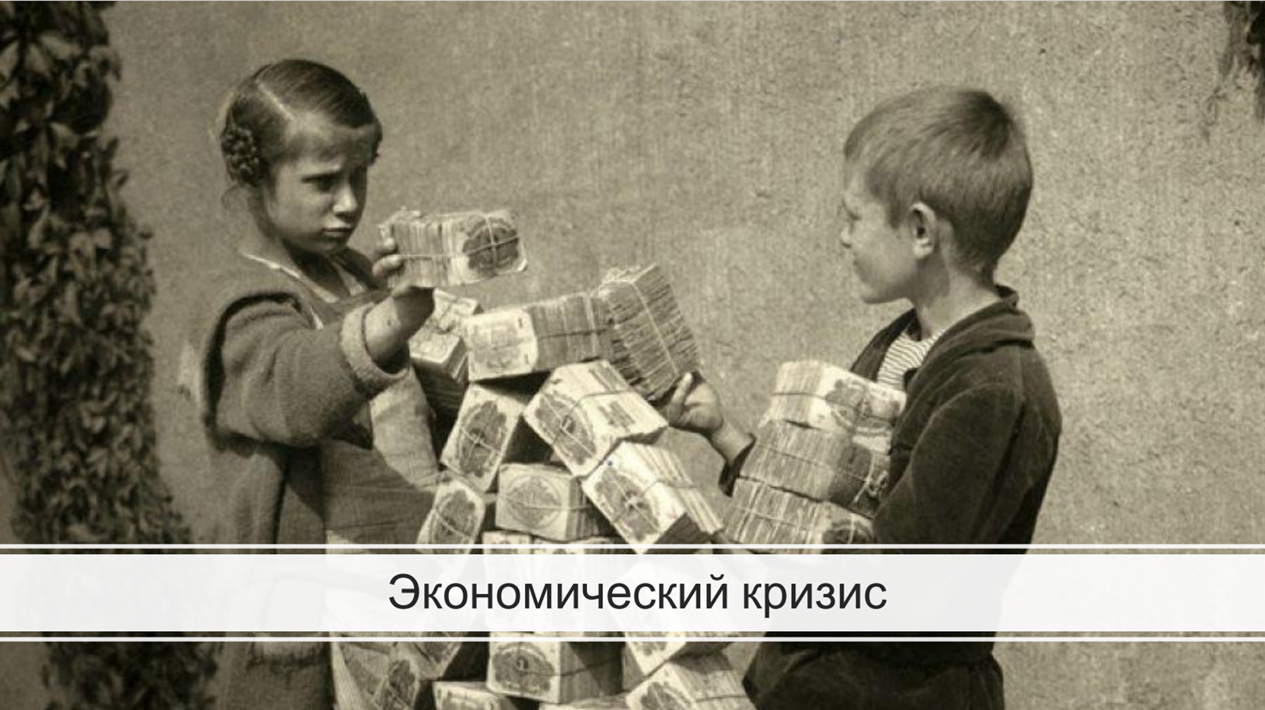

Slide 15
Памятник Великой депрессии. Вашингтон (США)

Slide 16
Конвейерное производство на заводе Форда. В 1913 г. Г. Форд запустил первый в мире автомобильный сборочный конвейер

Slide 17

Последствия Первой мировой войны
Экономические | Политические | Общечеловеческие
Стр.6-8

Slide 18
Первая мировая война – источник катастроф XX века ( Голо Манн)
Какую роль в историческом развитии сыграла Первая мировая война?
Можно ли её рассматривать как гуманитарную катастрофу?
Какие последствия она имела?

Slide 19
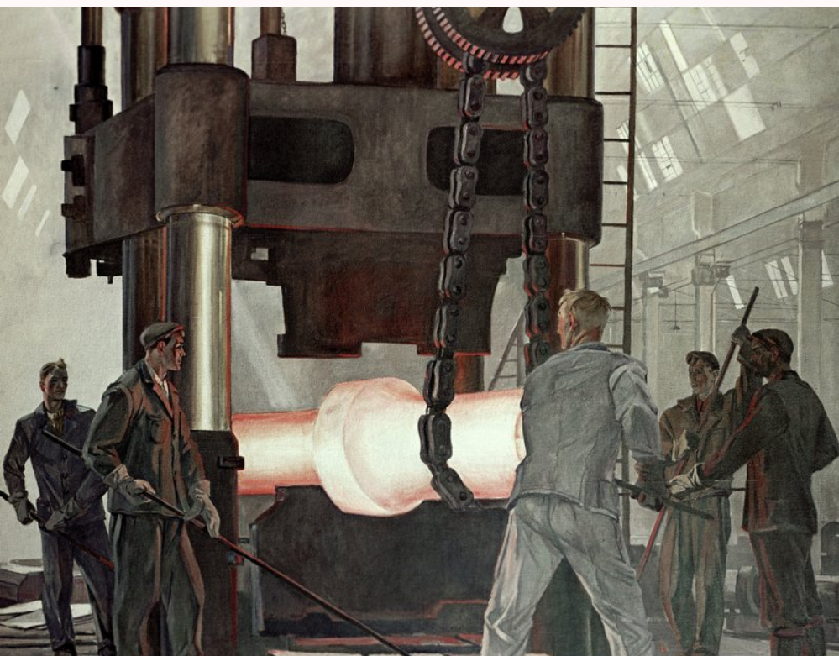

Главные тенденции развития мировой истории в 1918-1945 гг

Slide 20
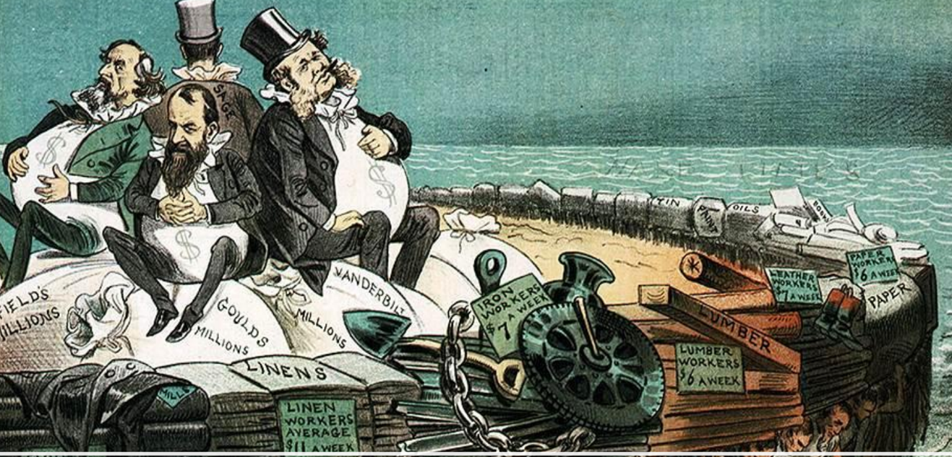

Slide 21
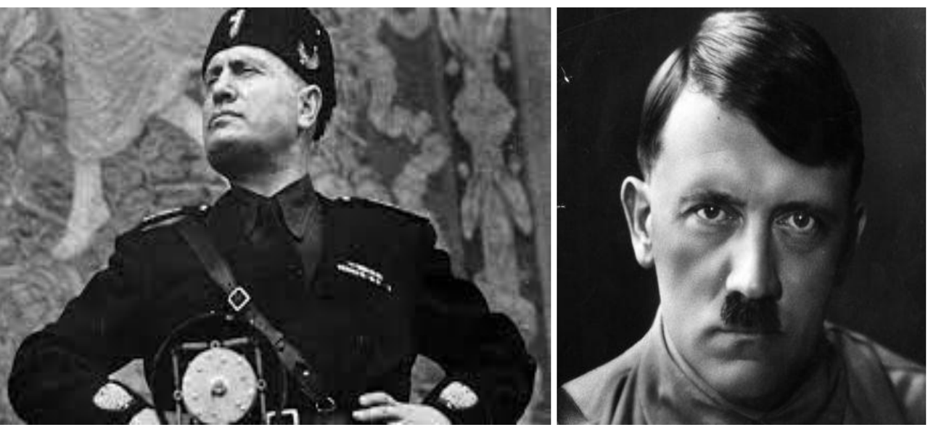
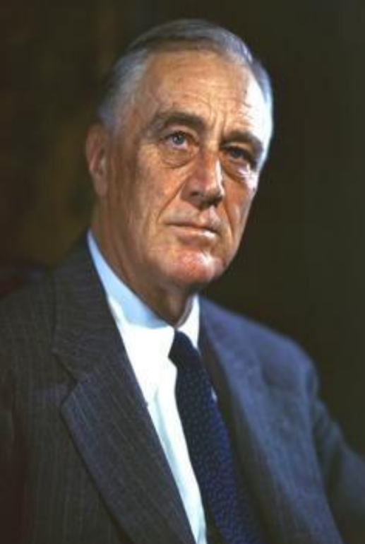

Slide 22
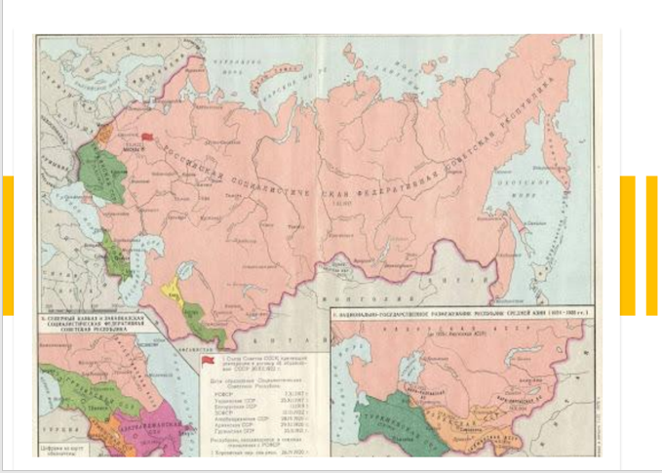
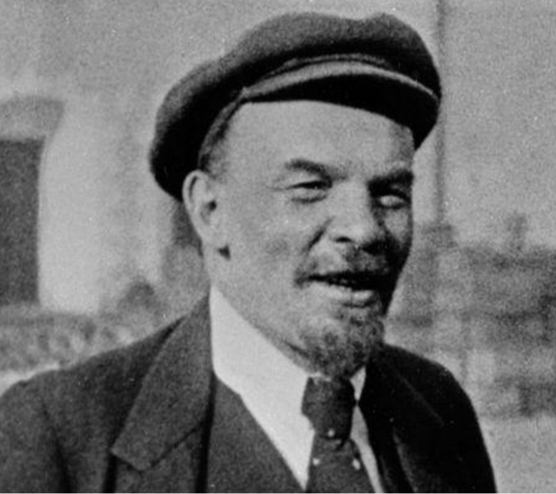
Первое в мире социалистическое государство
СССР

Slide 23
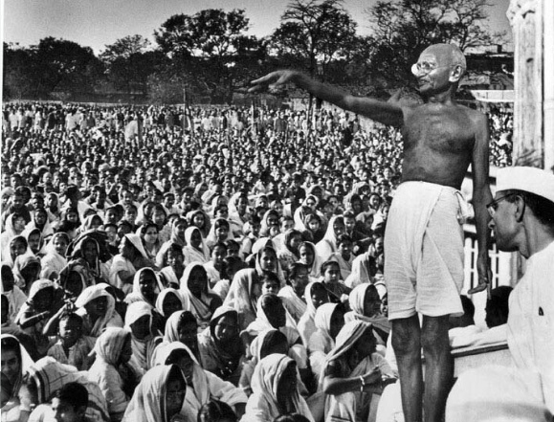

Slide 24
Основные тенденции развития
Формирование индустриального общества
Неравномерность развития стран мира
Рост напряженности в мире, милитаризация экономики
Мировой экономический кризис
Образование СССР
Национально- освободительные движения в странах Востока

Slide 25
Цели: ( знать и уметь к концу урока)
1. Значение понятия «Новейшая история»
2. Давать общую характеристику истории Новейшего времени по периодам
3. Определять итоги Первой мировой войны и её влияние на жизнь людей в 1918-1945гг
4.Определять основные тенденции развития мира в 1918-1945 гг

